Slide 1
조 건 문
라떼
20185108 길병헌
카톡 zsewa0
zsewa0@gmail.com
질문 환영환영 대환영
Question welcome welcome Bigwelcome

Slide 2
목차
if
else if
else
switch
case
break

Slide 3
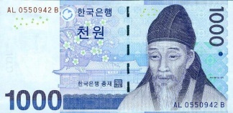
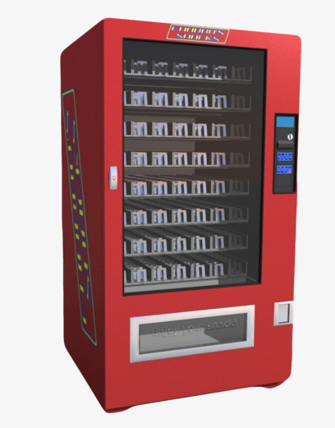
조건문?
1000원을 넣고
조건에 따라서
여러 개의 선택지 중 하나를
선택해야 하는 경우
사용되는 문장
1000원 이하의
음료수가 있을 경우
음료수를 고른다
음료수가
나온다

Slide 4
if-else 문
if 문은 단독, 또는 else와 함께 사용 가능하다. 단, else는 단독으로 사용할 수 없다.
1000원을 넣고
변수 선언
if(조건식)
{
실행문장
}
if(조건식)
{
실행문장
}
else
{
실행문장
}
1000원 이하의
음료수가 있을 경우
조건식
음료수를 고른다
실행 문장
음료수가
나온다
결과

Slide 5
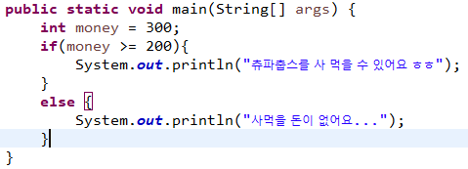
if-else 예제

Slide 6
비교 연산자
==
수학에서 = , 즉 같다 라는 의미
!=
수학에서 ≠, 즉 같지 않다 라는 의미
>, <, >=, <=
>=와 <=같은 경우 수학에서 v(≥, ≤ )v
Notes:
비교연산자는 1주차에 교육을 한번 했으므로 간단하게 설명하고 넘어갈 예정

Slide 7
논리 연산자
&&
AND연산자, 동시에 만족해야 true
||
OR연산자, 둘 중 하나만 만족해도 true
!
NOT연산자, true는 false로 false는 true로
Notes:
True 는 참, false 는 거짓

Slide 8
실습
방금 배운 if-else문을 활용하여 작성해봅시다!
변수 n을 선언 합니다.
n에 5를 저장합니다.
n이 10이상이면 “10이상 입니다.” 출력
그렇지 않으면 “10보다 작습니다.” 출력

Slide 9
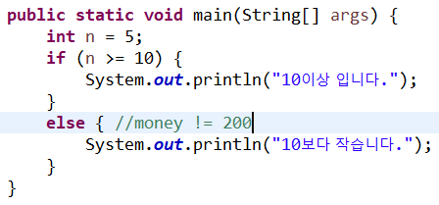
결과

Slide 10
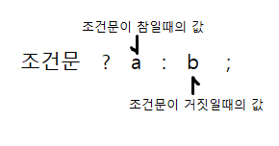
삼항연산자

Slide 11

삼항연산자
간단한 if-else문은 삼항연산자로 표현할 수 있다.

Slide 12
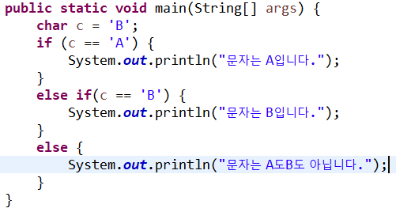
else if

Slide 13
실습
num이라는 변수를 선언합니다.
정수 하나를 입력 받아 num에 저장합니다.
num이 0보다 크면 “양수입니다.” 출력
num이 0보다 작으면 “음수입니다.” 출력
num이 0이면 “0입니다.” 출력

Slide 14
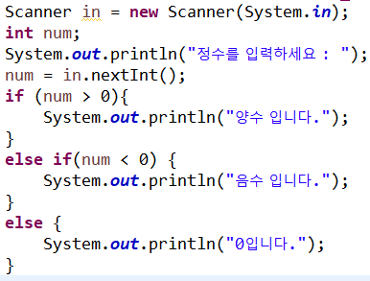

결과

Slide 15
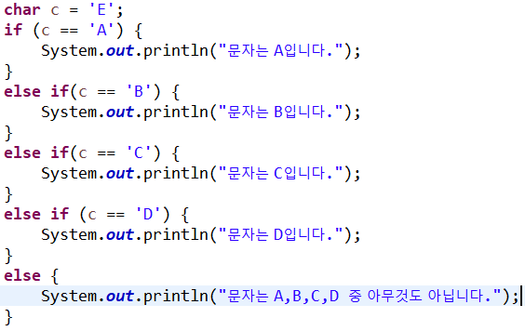
여러 개의 else if

Slide 16
실습
변수 score를 선언하고 점수를 입력 받아 저장해주자.
방금 배운 if, else if, else를 활용해
90점 이상은 ‘A’
80점 이상은 ‘B’
60점 이상은 ‘C’
40점 이상은 ‘D’
40점 이하는 ‘F’를 출력하는 프로그램을 만들어 봅시다.

Slide 17
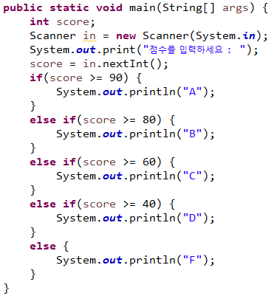




Slide 18
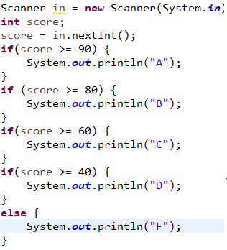
굳이 else if를 여러 개?

Slide 19
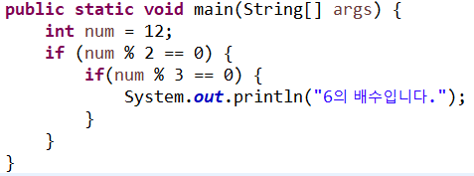
if문 안의 if

Slide 20
switch와 case
switch(변수) {
case 조건1:
실행문장;
break;
case 조건2:
실행문장;
break;
…
default:
실행문장;
break;
}
case는 여러 개 사용가능
default는 if-else의 else와 비슷한 개념

Slide 21
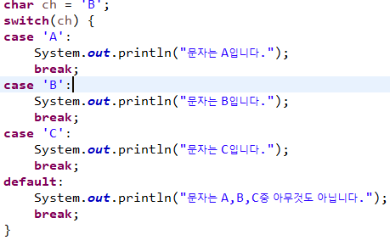
switch와 case

Slide 22
break?
반복문이나 switch문을 빠져나가는 역할
다음 수업인 반복문 수업에서 자세히 설명할 예정

Slide 23
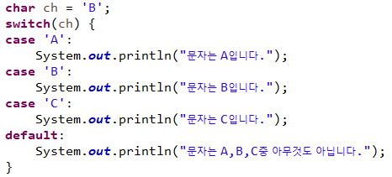

break가 없다면?

Slide 24
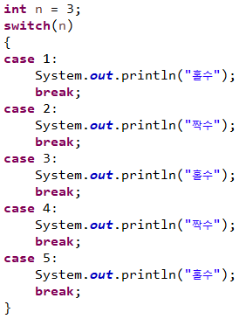
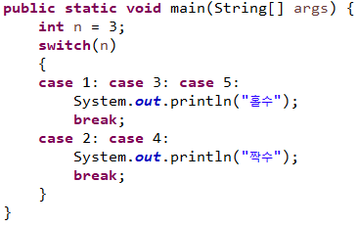
case 여러 개 사용

Slide 25
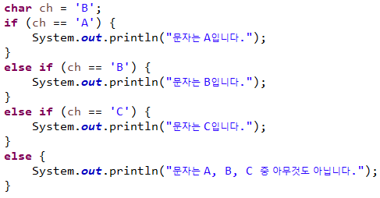
switch – if 바꿔쓰기
(문자)
문자 가능(문자열도 사용가능)

Slide 26
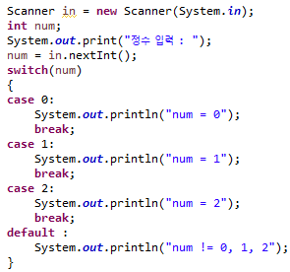
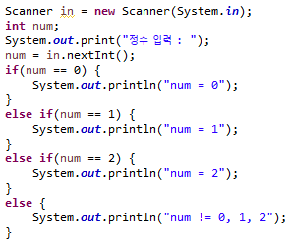
switch – if 바꿔쓰기
(정수)
이 switch문을 if, else if, else를 이용해 바꿔보자!!
Notes:
애니메이션 있어요

Slide 27
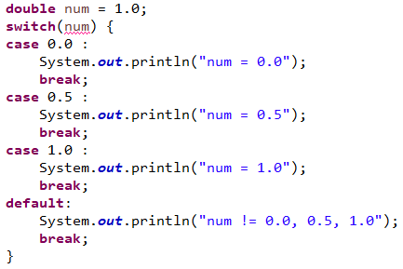
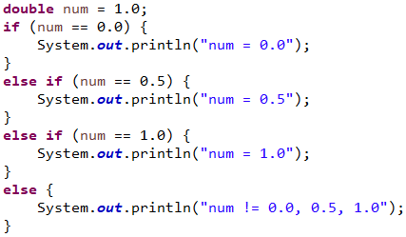
switch – if 바꿔쓰기
(실수)
실수형 불가능

Slide 28


과제
1. 월을 입력받아 30일이 달인지, 31인지 잘못 입력하였는지 판단하여 출력

Slide 29



과제
2. 문자를 입력 받아 알파벳인지 확인하고 아니면 알파벳이 아닙니다 출력
(대 . 소문자 구별하여 출력합니다)

